Slide 1
Окружающий мир 1 класс

Slide 2
Начинаем ровно в срок,
Наш любимейший урок.
Дружно за руки возьмёмся,
И друг другу улыбнёмся.
Пусть сегодня для нас всех,
На урок придёт успех!

Slide 3
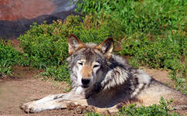
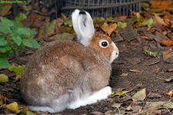
Здравствуйте ребята! Мы живём в зоопарке, а здесь очень много животных. А мы никак не можем разобраться :
1. Где мы живём?
2.Как нас называют?
3.К какой группе животных мы относимся?
Помогите нам ответить на эти вопросы.
Волк.Заяц.

Slide 4
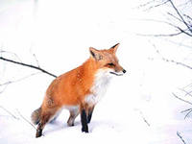
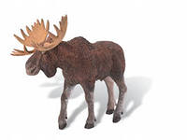
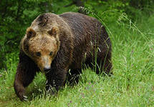
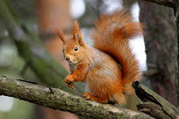

Slide 5
Исследователи
Люди, которые путём исследования получают, открывают новые знания.

Slide 7
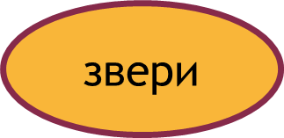
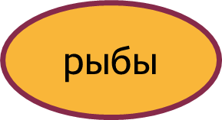
дикие животные
насекомые

Slide 8
